Slide 1
Kaunas Java
Baltic Institute of Technology
24gr. 21.08.16 KNS JAVA Invest.lt
2021-08-19

Slide 2
Praėjusią paskaitą

Slide 3
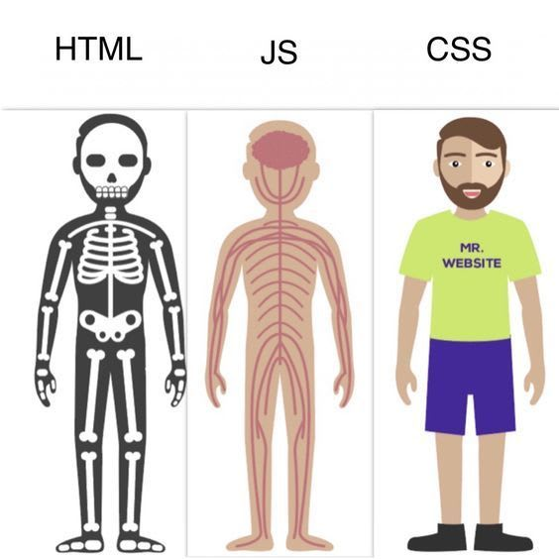
Bazinės front-end technologijos

Slide 4
Praėjusią paskaitą
Užduotis - pavogti vėliavą - capture the flag (apžvalga).
Užduotis meteorologija + gyvas sprendimas.

Slide 5
Su kokiomis problemomis susidūrėte?

Slide 6
Praėjusios paskaitos feedback’as
Anoniminė forma: https://docs.google.com/forms/d/1sSG0Y5Xf6vzCXTrED-8CMuIPXzioAkjGjrwubIVAID8

Slide 7
Iki šiol turėjote:
Įgyvendinti užduotį meteorologija.

Slide 8
Šios paskaitos tikslas
Užduoties meteorologija problemų aptarimas
Namų darbo aptarimas
Praėjusios savaitės apžvalga
HTML lentelės (panaudojimo atvejai, problemos)
Bazinė struktūra (table, tr, td)
Elementų perdengimas (rowspan, colspan atributai)
Sudėtingesnė lentelės struktūra (caption, thead, th, tbody, tfoot)
Lentelė lentelėje
Užduotis valgymai (lentelės edition)

